Slide 1
02강 pass 강의 목록

Slide 2
끝
JDK 설치 방법 (7:00)
STS3 설치 방법 (10:00)
인텔리제이 설치 방법 (11:30)
톰캣9 설치 방법 (14:30)
Java/톰캣 버전에 따른 지원 범위 설명_중요(16:00)
VSCode/git 설치 (24:00)

Slide 3
JDK 버전 옆 GA의 의미

Slide 4
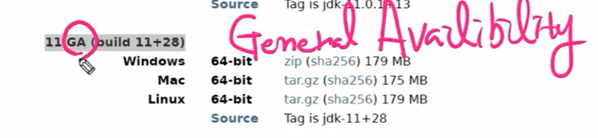
02강-05:00
General Availbility(가용성)라는 뜻으로
일반 사용자들에게 제공해도 문제 없을 정도로 개발된 안전한 JDK를 의미함
(하지만, GA가 없는 JDK 설치해도 상관 없음)

Slide 5
인텔리제이 Ultimate/Community 차이

Slide 6
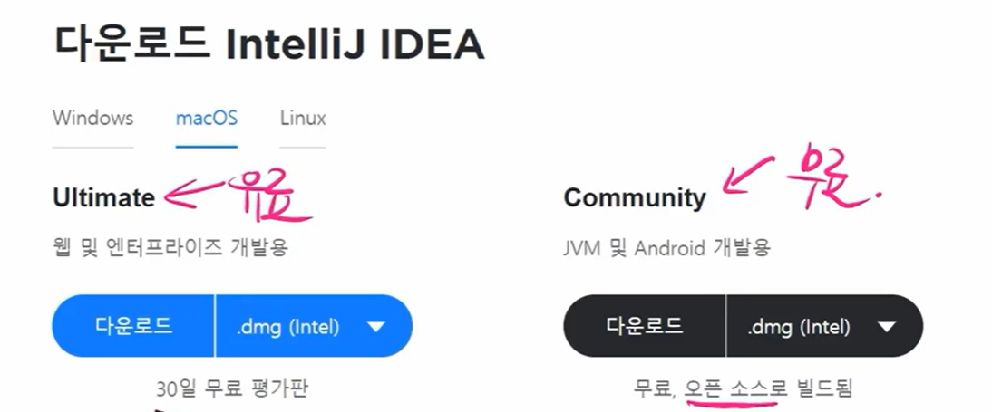
02강-13:00
두 버전의 세부 차이는 홈페이지 하단으로 내려가면 확인 가능

Slide 7
(18:00)톰캣 =
Java EE 버전을 준수하여 만든 서버
java EE = Enterprise(대기업) / EE 버전을 주로 사용함

